Slide 1
ANATOMI VETERINER MAKRO II
drh. Rositawati I.
drh. Analis W.W.
drh. Herlina Pratiwi
drh. Handayu Untari

Slide 2
KONTRAK PERKULIAHAN
Mahasiswa datang 15 menit lebih awal
Perkuliahan dimulai tepat pukul 07.30
Toleransi keterlambatan 15 menit (berlaku untuk dosen dan mahasiswa)
Apabila lebih dari 15 menit, dosen belum datang, TANPA ADA ALASAN YANG PASTI SEBELUMNYA, mahasiswa berhak untuk membubarkn diri

Slide 3
KONTRAK PERKULIAHAN
Apabila mahasiswa datang lebih dari 15 menit, tanpa alasan yang dapat diterima, silahkan tunggu di luar kelas.
Selama perkuliahan berlangsung, semua HP disilent/non aktif

Slide 4
Materi UTS
Overview/Perfusi
Regio Lateral Extremitas Cranialis
Regio Medial Extremitas Cranialis
Regio Lateral Extremitas Caudalis
Regio Medial Extremitas Caudalis
Regio Thorax I
Regio Thorax II

Slide 5
Materi UAS
Regio Abdomen I
Regio Abdomen II
Regio Kepala
Regio Leher
Anatomi Ayam
+ beberapa materi UTS

Slide 6
Bobot Penilaian

Slide 7
PRAKTIKUM
Setiap praktikum wajib membawa:
Jas Lab.
Dissecting set
Gloves
Masker

Slide 8
PERFUSI
tehnik persiapan preparat dengan mengeluarkan darah dari tubuh sebanyak-banyaknya, kemudian digantikan dengan cairan latex

Slide 9
LANGKAH2 PERFUSI
Lakukan anesthesi total pada kambing dengan menggunakan chloralhydrat melalui vena Jugularis

Slide 10
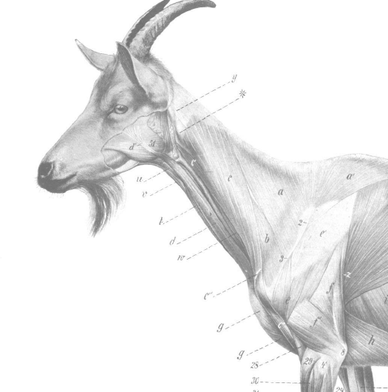

Slide 11
LANGKAH2 PERFUSI
Tunggu sampai kesadaran hilang, lalu lakukan insisi pada bagian leher pada lokasi a. carotis communis

Slide 12
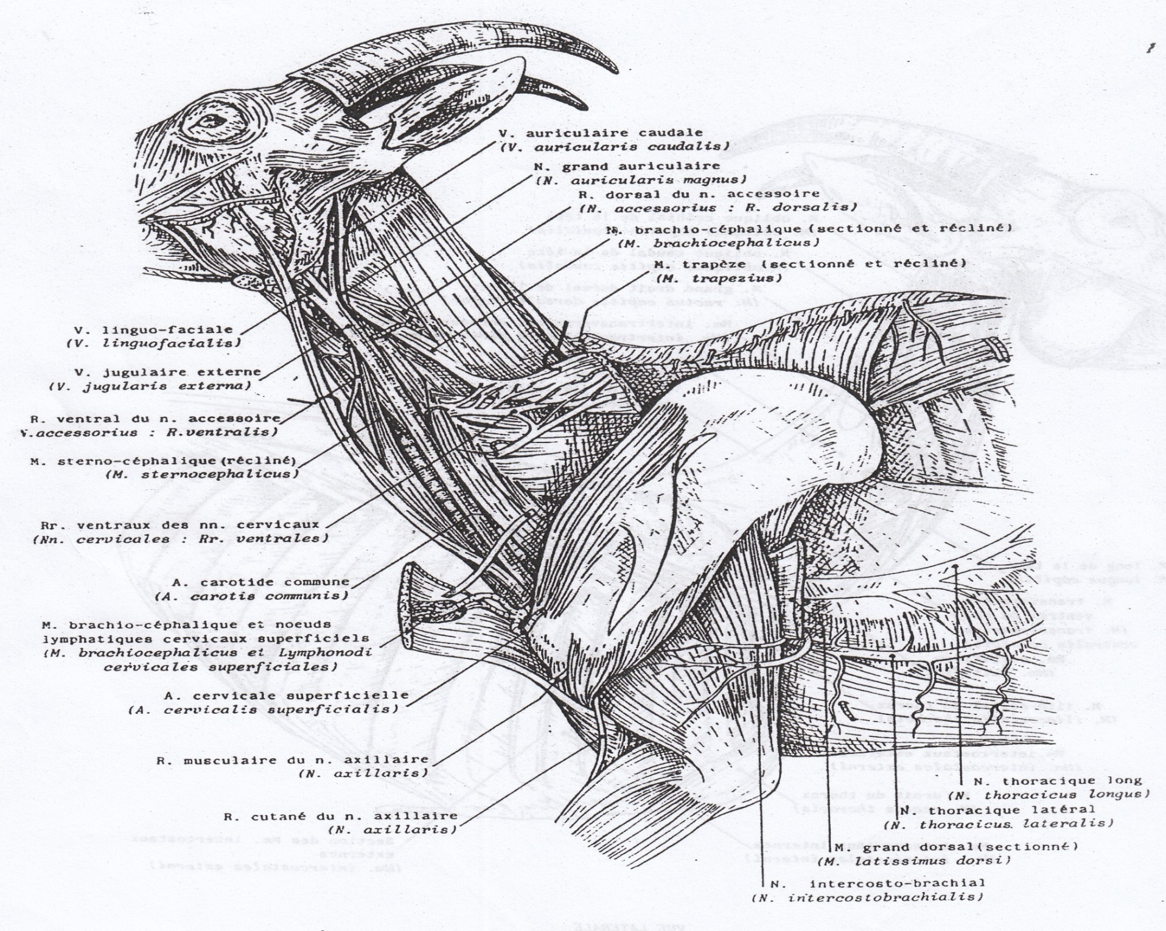

Slide 13
LANGKAH2 PERFUSI
Klem arteri carotis communis pada dua tempat, dan kemudian insisi arteri tersebut di tengah-tengah antara kedua arteri klem
Masukkan selang pada arteri carotis communis beberapa cm menuju arah jantung dan ikat selang pada arteri menggunakan benang (arteri klem jangan dilepas terlebih dahulu)

Slide 14
LANGKAH2 PERFUSI
Setelah selang terikat kuat pada arteri, lepaskan salah satu klem arteri dimana selang dimasukkan, sehingga darah dari arteri tersebut akan keluar dan tampung pada tas plastik sampai darah berhenti mengalir

Slide 15
LANGKAH2 PERFUSI
Setelah darah berhenti mengalir, suntikkan cairan latex (kira-kira sejumlah darah yang keluar) sampai cairan latex terlihat pada ARTERI yang paling jauh dari jantung

